Slide 1

Změny v nitrátové směrnici EU, úprava podmínek pro bilancování živin a organické hmoty v r. 2026
23. 3. 2026 (on-line)
„Informační podpora pro zemědělce v rámci implementace směrnice Rady 91/676/EEC (nitrátová směrnice) v České republice“
Ing. Jan Klír, CSc.
Národní centrum zemědělského
a potravinářského výzkumu, v. v. i.
tel. 603 520 684, jan.klir@carc.cz www.carc.cz, www.nitrat.cz

Slide 2
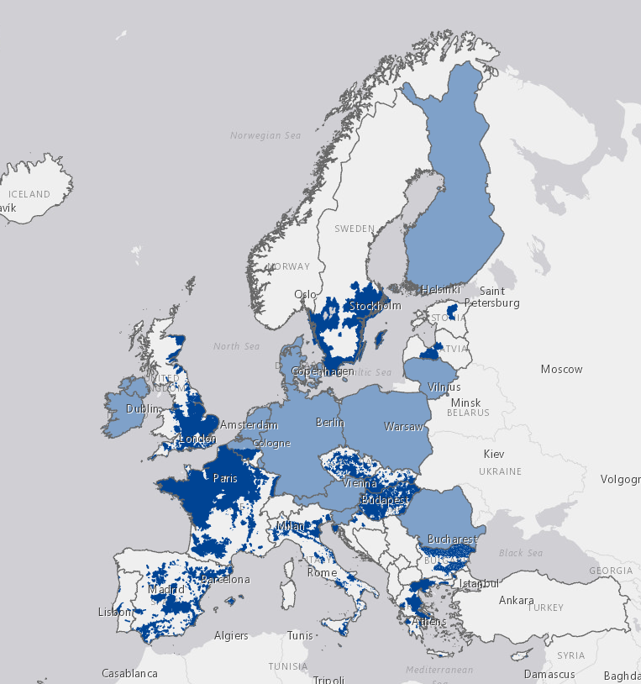
Zranitelné oblasti (ZOD) v EU
var. 1: celé území = ZOD
var. 2: části území = ZOD
Česká republika
Statistika zemědělské půdy
k 19. 8. 2024 (LPIS), po rozšíření ZOD od 1. 7. 2024
(součet výměr DPB zařazených / nezařazených do ZOD)
ZOD | výměra DPB (ha) | Podíl z.p. LPIS
ANO | 1 891 923 | 53,5 %*
NE | 1 644 142 | 46,5 %
Celkem | 3 536 064
* povinnost bilancovat N z hlediska NS mají podniky hospodařící jakoukoliv částí v ZOD, pokud mají více než 30 ha o. p.;
ale v roce 2025 se bilancování rozšířilo, neboť o ekoplatbu na hospodaření se živinami se přihlásili zemědělci na 75 % orné půdy v ZOD i mimo ZOD (bilance N a P, přičemž u dusíku je přísnější limit,
a to max. 60 kg N/ha v každém roce)

Slide 3
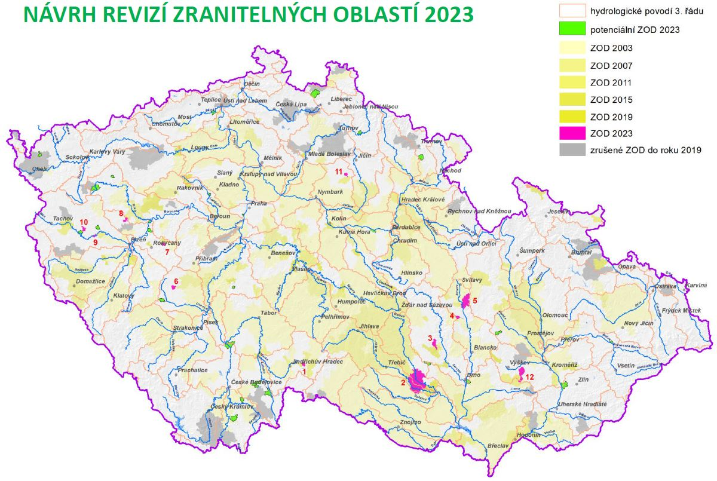

Zranitelné oblasti v ČR
(rok zpracování návrhu, účinnost změn je vždy v následujícím roce)

Slide 4
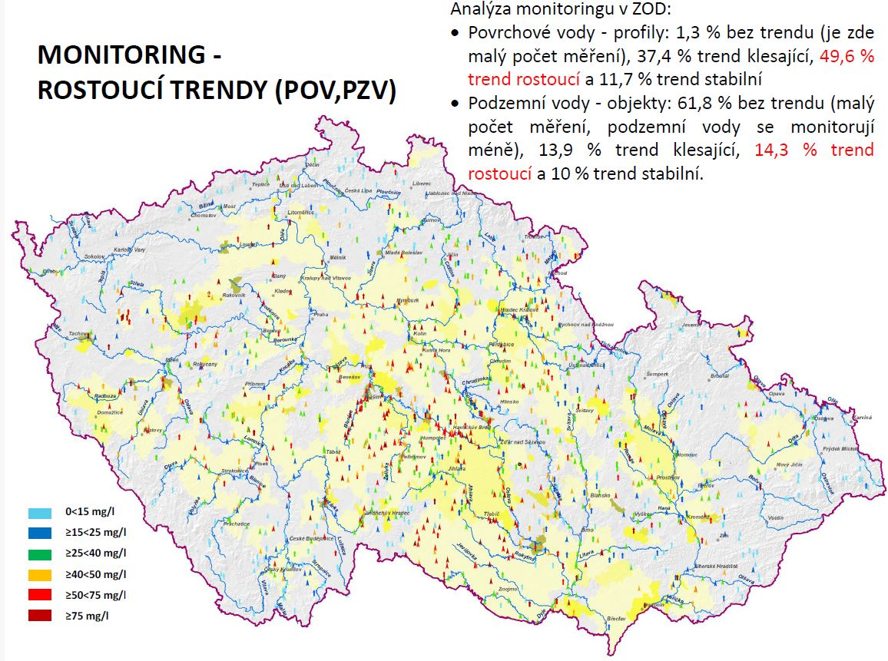

Slide 5
Sezónnost koncentrací vybraných ukazatelů
v povrchových vodách
(dusičnany, vodorozpustný fosfor)
N: převažují difúzní zdroje (= zemědělství)
P: převažují bodové zdroje (= komunál)
Prchalová H., VÚV T.G.M., Praha

Slide 6
Průměrný přívod živin do půdy v ČR hnojením
(v kg č. ž. na 1 ha využívané z. p. podle ČSÚ a MZe: 3,542 mil. ha v kalendářním roce 2025)
Minerální hnojiva
Statková hnojiva živočišného původu, organická hnojiva
Zdroj: MZe, CARC
Notes:
Zdůvodnění trendu nárůstu spotřeby minerálních dusíkatých hnojiv:
Nejde o zvyšování, ale o návrat na reálnou úroveň odpovídající podmínkám ČR
Minerální hnojení nahrazuje snižující se přívod N ve statkových hnojivech a v symbiotické fixaci N (pokles ploch jetelovin)
Nové odrůdy, technologie a znalosti zemědělců umožňují zvyšování výnosů
Vliv změny klimatu (příznivější teplotní podmínky ve středních a vyšších polohách)
V roce 2009 prudký pokles spotřeby – nedostatek finančních prostředků v zemědělských podnicích

Slide 7
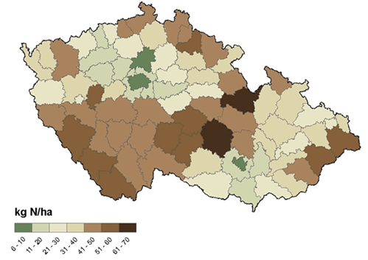
Průměrný přívod živin do půdy v ČR hnojením
(v kg č. ž. na 1 ha využívané z. p. podle ČSÚ a MZe: 3,542 mil. ha v kalendářním roce 2025)
Minerální hnojiva
Statková hnojiva živočišného původu, organická hnojiva
Zdroj: MZe, CARC
Notes:
Zdůvodnění trendu nárůstu spotřeby minerálních dusíkatých hnojiv:
Nejde o zvyšování, ale o návrat na reálnou úroveň odpovídající podmínkám ČR
Minerální hnojení nahrazuje snižující se přívod N ve statkových hnojivech a v symbiotické fixaci N (pokles ploch jetelovin)
Nové odrůdy, technologie a znalosti zemědělců umožňují zvyšování výnosů
Vliv změny klimatu (příznivější teplotní podmínky ve středních a vyšších polohách)
V roce 2009 prudký pokles spotřeby – nedostatek finančních prostředků v zemědělských podnicích

Slide 8
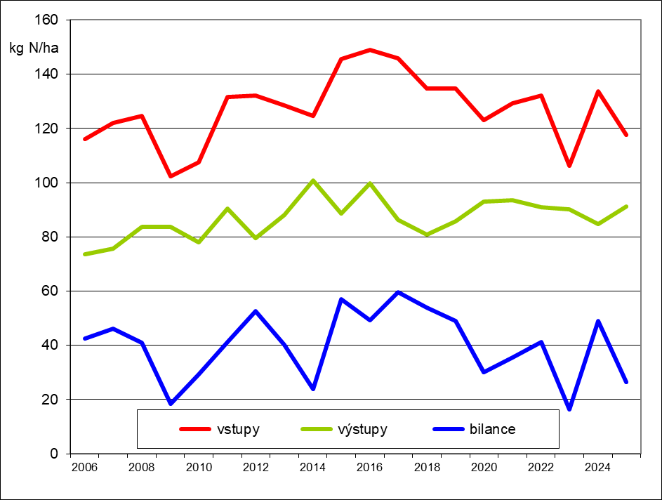
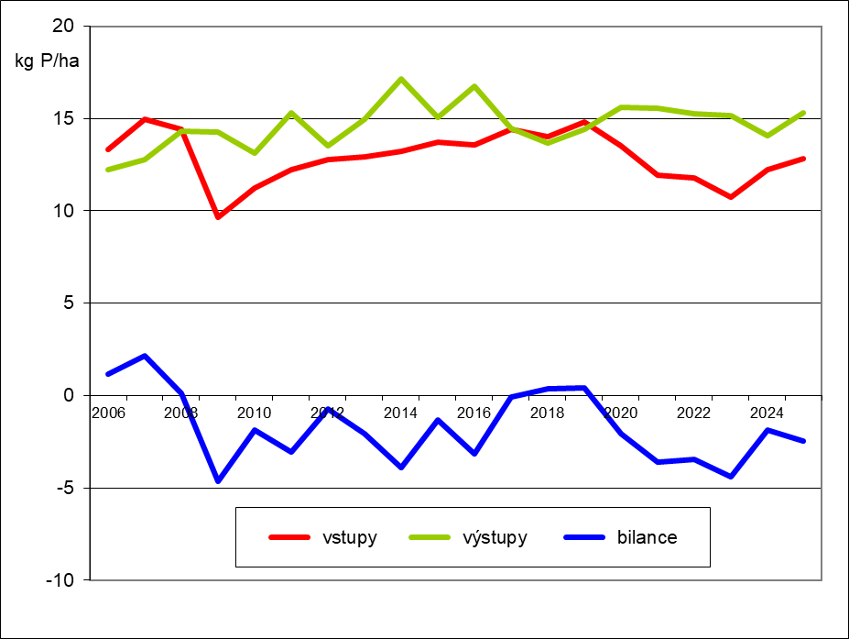
Vývoj zemědělské bilance dusíku a fosforu v ČR (2006–2025)
dusík
fosfor

Slide 9
Úprava nitrátové směrnice EU (91/676/EHS)
  SMĚRNICE KOMISE (EU) 2026/288 ze dne 9. 2. 2026, kterou se mění směrnice Rady 91/676/EHS, pokud jde o používání některých hnojivých materiálů ze statk. hnojiv
  Důležité opatření NS: množství použitých statkových hnojiv (i po zpracování) nepřekročí na žádném zemědělském provozu (farmě nebo chovu hospodářských zvířat) stanovené množství na hektar za rok ve výši 170 kg dusíku (N) za rok.
  Od přijetí NS (1991) umožnil vědecký a technický pokrok v oblasti zpracování statkových hnojiv vyrábět hnojiva (tzv. hnojiva RENURE = Recovered Nitrogen from Manure), která za určitých podmínek fungují jako „minerální hnojiva“ (podobný potenciál vyplavování N a agronomická účinnost). Tyto materiály proto snižují riziko úniku dusičnanů do vody ve srovnání se statkovými hnojivy a díky této environmentální výhodě by se mohly používat v množstvích přesahujících maximální povolené množství 170 kg N/ha.
  Pokud se členské státy EU rozhodnou povolit používání hnojiv RENURE, zapracují pravidla do svých předpisů a v rámci čtyřleté zprávy budou podávat Komisi informace o uplatňování tohoto povolení, včetně ročních údajů o výrobě hnojiv RENURE, počtu hospodářských zvířat a produkci hnojiv.
  Úprava je významná pro Nizozemsko, Belgii (Vlámsko) apod., které měly výjimku (derogaci) z limitu 170 kg N/ha, např. na 250 kg N/ha, ale výjimky končí…
  Česká republika tuto možnost nevyužije.

Slide 10
Úprava nitrátové směrnice EU (91/676/EHS)
  Doplnění možností používat hnojiva RENURE do směrnice 91/676/EHS (v příloze III)
  členské státy mohou povolit použití hnojivých materiálů ze statkových hnojiv, která prošla zpracováním, v množství nad 170 kg N/ha za rok, a to až do zvláštní dodatečné mezní hodnoty 80 kg N/ha za rok, pokud jsou splněny podmínky:
    složka statkových hnojiv v hnojivém materiálu prošla procesem úpravy, který zvyšuje koncentraci dusíku v minerální formě, močovinového dusíku nebo krystalicky vázaného dusíku, v porovnání se vstupem do procesu úpravy, jehož výsledkem je
      amonná sůl pocházející z procesu čištění plynů nebo regulace emisí, jímž má být odstraněn amoniak z odpadních plynů
      minerální koncentrát získaný reverzní osmózou
      fosforečná sůl bohatá na dusík (struvit) získaná vysrážením ze statkových hnojiv
    hnojivé materiály mají stálou kvalitu napříč šaržemi a poměr minerálního N k celkovému N nejméně 90 % nebo poměr organicky vázaného uhlíku k celkovému dusíku nejvýše 3 : 1, … (členské státy zavedou přísné normy kvality s cílem zajistit konzistentní obsah živin)
    hnojivé materiály nepřekračují tyto horní mezní hodnoty
      měď (Cu): 300 mg/kg sušiny
      zinek (Zn): 800 mg/kg sušiny
    patogeny v hnojivých materiálech obsahujících více než 1 % organického C nepřekračují horní mezní hodnoty: Salmonella spp. (nepřítomnost); E. coli nebo enterokoky (1 000 v 1g, 1 ml)

Slide 11
Bilance živin pro ekoplatbu a nitrátovou směrnici

Slide 12
Evidence výnosů u pícnin
Evidence výnosů – povinnost jen na orné půdě (pro ČSÚ i mimo o.p.)
Tzv. normativní obsah sušiny, uvedený ve vyhlášce č. 377/2013 Sb. je stejný,
jako vyžaduje ČSÚ v rámci výkazu Zem 6-01 (vysvětlivky na konci výkazu).
Pro zpřesnění výpočtu bilance je možné započítat výnosy přímo ve hmotě kukuřice sklizené metodou CCM (corn cob mix) a senáže obilnin (např. senážní žito),
dle novely vyhlášky č. 377/2013 Sb., s účinností od 15. 7. 2025.
V elektronické evidenci (např. EPH) jsou normativní obsahy sušiny přednastaveny.
U pícnin je ale možné zvolit i formu sklizeného produktu (zelená hmota, senáž, seno).
Uvádění výnosů pro účely statistiky a bilancí živin
víceleté pícniny
  v součtu všech sečí a v přepočtu na seno (85 % suš.) … výkaz ČSÚ, bilance
jednoleté pícniny (mimo kukuřici)
  v zelené hmotě (17 % suš.) … výkaz ČSÚ (vč. senáž. žita), bilance (mimo senážního žita)
  nově i v senáži (35 % suš.) … jen bilance, od 2026 (senážní žito), přesnější výpočet
kukuřice
  siláž (35 % suš.) … výkaz ČSÚ (vč. CCM), bilance (mimo CCM)
  CCM (60 % suš.) … jen bilance, od 2025, přesnější výpočet

Slide 13
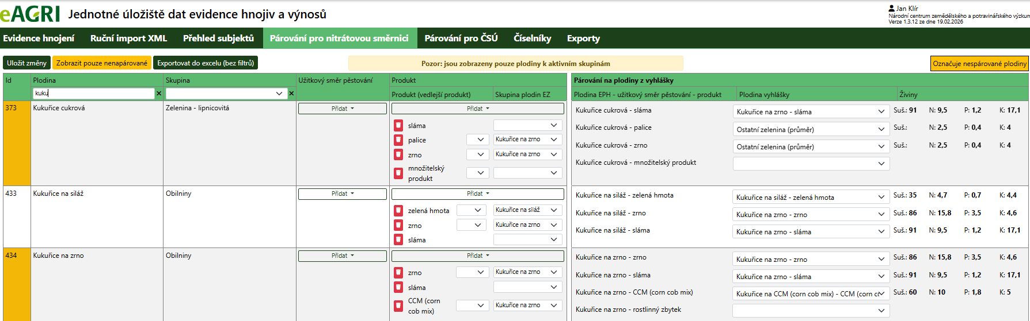
Kukuřice

Slide 14
Přepočty výnosů u pícnin
JEDNOLETÉ PÍCNINY – v přepočtu na zelenou hmotu nebo na siláž
Obilniny na zeleno, luskoviny na zeleno, jednoleté směsi plodin poutajících dusík a ostatní jednoleté pícniny na orné půdě
– do excelu uveďte sklizeň v zelené hmotě, s obsahem sušiny 17 %
nebo při sklizni v pozdějších fázích v senáži, s obsahem sušiny 35 % (od 2026),
u kukuřice ve hmotě siláže, s obsahem sušiny 35 % nebo 60 % u CCM (od 2025)
1) Zjednodušený přepočet, mimo kukuřici (když neznám obsah sušiny)
  – při sklizni na senáž nebo siláž přepočtěte na zel. hmotu poměrem 1 : 2,
  tj. vynásobte sklizeň senáže dvěma (nebo uveďte přímo hmotu senáže)
2) Vzorec pro přepočet prům. výnosu (t/ha) na požadovaný obsah sušiny,
pokud byl stanoven obsah sušiny, např. 33 % u senážního žita
10 t senáže × 33 / 17 = 19,41 t zelené hmoty (obsah suš. 17 %)
10 t senáže × 33 / 35 = 9,43 t senáže (obsah suš. 35 %)
pokud byl stanoven obsah sušiny, např. 39 % u silážní kukuřice
40 t siláže × 39 / 35 = 44,57 t zelené hmoty (obsah suš. 35 %)

Slide 15
Přepočty výnosů u pícnin
VÍCELETÉ PÍCNINY – v přepočtu na seno, v součtu všech sečí
Dočasné travní porosty, jeteloviny, jetelovinotravní směsi
– do excelu uveďte sklizeň v seně, s obsahem sušiny 85 %
1) Zjednodušený přepočet (když neznám obsah sušiny)
  – při sklizni na senáž přepočítejte na seno poměrem 2,5 : 1 (pův. 3 : 1),
  tj. vydělte sklizeň senáže dvěma a půl (původně – vydělte třemi)
  – při sklizni na zeleno přepočítejte na seno poměrem 5 : 1 (pův. 4 : 1),
  tj. vydělte sklizeň zelené hmoty pěti (původně – vydělte čtyřmi)
2) Vzorec pro přepočet prům. výnosu (t/ha) na požadovaný obsah sušiny,
pokud byl stanoven obsah sušiny v travní senáži, např. 33 %
10 t senáže × 33 / 85 = 3,88 t sena (obsah suš. 85 %)

Slide 16
Ekoplatba na udržitelné hospodaření s P a N
  Strategický plán SZP na období 2023–2027 pro Českou republiku
  Nařízení vlády č. 83/2023 Sb. (přímé platby), § 24a, příloha č. 20
    nová ekoplatba, vedle celofaremní ekoplatby
    účinnost od 1. 1. 2025, tedy využitelné až od ekoplatby 2025
    hodnotí se v průměru na 1 ha orné půdy (kultury R, G, U)
    je nutno dodržet i podmínky celofaremní ekoplatby (Model OH, …)
    do 30. 11. roku podání žádosti je nutné zpracovat bilanci P a N
    a předložit ji ÚKZÚZ, při provedení kontroly na místě
    možnosti výpočtu bilance
      kompletní formulář (excel) pro bilance N, P a OH
      www.carc.cz Poradenství → Software (bilance)
      komerční evidenční SW
      nová aplikace MZe (nápočet z evidence hnojení)
    v roce 2025 se přihlásilo 9 177 žadatelů (75 % o. p.), dotace 205 Kč

Slide 17
Ekoplatba na udržitelné hospodaření s P a N
  Fosfor
    průběžně navracet do půdy fosfor odvážený sklizněmi, s přihlédnutím k AZZP
    (novela nařízení vlády č. 83/2023 Sb. v roce 2026 umožňuje využití i výsledků podrobnějšího
    vzorkování půd na základě smlouvy, provedeného v souladu s vyhláškou č. 275/1998 Sb.)
      nahrazovací koeficient při obsahu P: „nízký“ = 1,5; „vyhovující“ = 1,0;
      “dobrý“ = 0,5; „vysoký“ a „velmi vysoký“ = 0; nezjištěný = 1,0
      pokud nejsou k dispozici žádné výsledky AZZP, použije se koeficient 1,0
      při průměrném nahrazovacím koeficientu pod 0,3 nelze o ekoplatbu žádat
    odběr P se vypočítá na základě produktů sklizených v kalendářním roce 2025
    dodání P se hodnotí za hospodářský rok 2025/2026 (1. 7. 2025 – 30. 6. 2026)
    hodnocení
      -2 až ˂0 kg P/ha ( 50% dotace)
      0 až +10 kg P/ha (100% dotace)
      -2 až +10 kg P/ha (100% dotace u EZ nebo při dodání P jen v organické hmotě)
  Dusík
    dodržet bilanční přebytek dusíku – max. limit je 60 kg N/ha o.p., v roce dotace
    dodání N se hodnotí za hospodářský rok 2025/2026 (1. 7. 2025 – 30. 6. 2026)
    odběr N se vypočítá na základě produktů sklizených v kalendářním roce 2026

Slide 18
Ekoplatba na udržitelné hospodaření s P a N
  Rozhodování o přihlášení se o ekoplatbu – splňuji kritéria
  z hlediska navracení fosforu do půdy v potřebném množství?
    dostupnost zdrojů fosforu, zásoba fosforu v půdě dle rozborů (AZZP)
    půdní podmínky, zejména pH (vliv na přeměny živin i jejich přístupnost rostlinám)
      na extrémně kyselých (pH do 4,5) a silně kyselých půdách (pH 4,6–5,0) nemá smysl
      se o dotaci hlásit a jen kvůli ní fosfor do půdy ve větším množství vracet
      obecně platí, že pod pH 6 přístupnost fosforu klesá – fosfor je chemicky sorbován
      v důsledku srážení rozpuštěných fosforečnanových iontů ionty železa a hliníku
      pro zvýšení účinnosti fosforu dodávaného do půdy a jeho využitelnosti rostlinami je především nutné upravit půdní reakci tak, aby se pohybovala ideálně v rozpětí pH 6–7, tedy průběžně vápnit, a to v dostatečném časovém předstihu před aplikací P hnojiv
      na kyselých půdách využít i další opatření pro omezení nežádoucích přeměn P
        pravidelné organické hnojení, pěstování plodin vázajících dusík
        použití minerálních hnojiv vhodných do kyselých půd, např. granulovaných forem hnojiv typu superfosfátů nebo ve vodě nerozpustných fosforečných hnojiv (fosfátů)
        k dispozici jsou nová speciální hnojiva vhodná i do kyselých půd, kde zaručují vyšší využití fosforu než např. z běžně používaného Amofosu
      k chemické sorpci fosforu vedoucí k tvorbě nerozpustných minerálů může dojít i na půdách zásaditých (srážení s ionty vápníku)

Slide 19
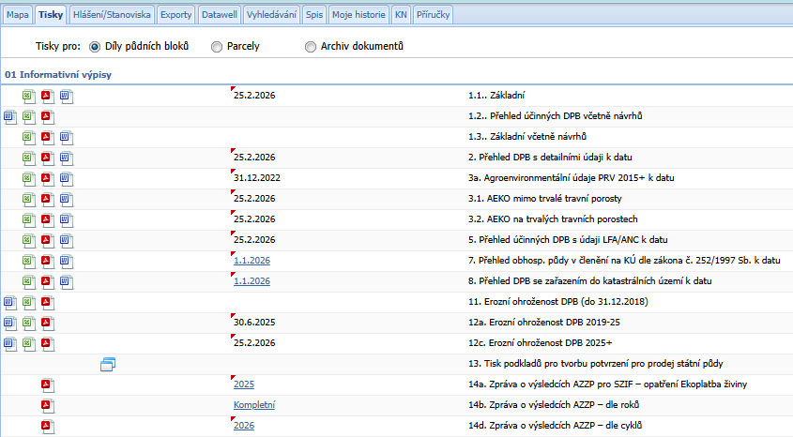
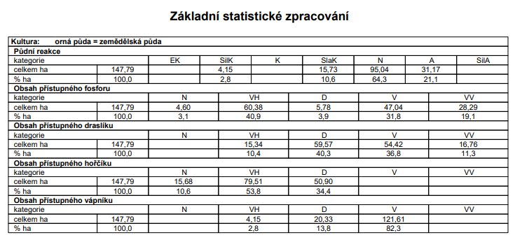
AZZP v LPIS (data za odběry půd do konce roku 2025 budou aktualizována koncem března, v návaznosti na spuštění předtisků JŽ)

Slide 20
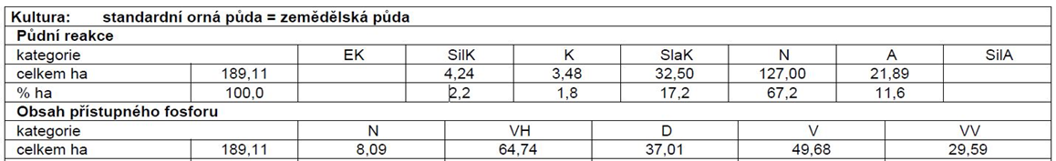
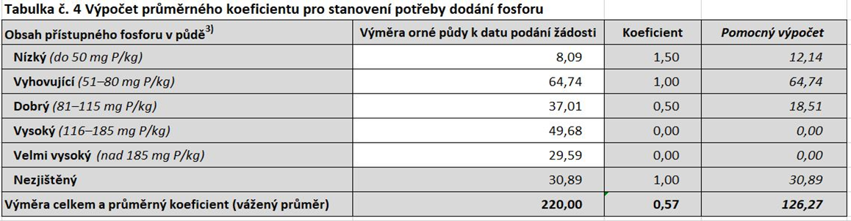












Bilance P – využití údajů z AZZP
  Aktuální výsledky agrochemického zkoušení zemědělských půd
    Portál farmáře – Registr půdy LPIS – tisk „14a. Zpráva o výsledcích AZZP pro SZIF – opatření Ekoplatba živiny“ za rok 2025, kapitola „Základní statistické zpracování“
Podle směrnice EP a Rady (EU) 2025/2360 o monitorování a odolnosti půdy (z 12. 11. 2025) stanoví členský stát max. obsah extrahovatelného P v půdě. V původním návrhu bylo i rozmezí 30–50 mg P/kg (metoda dle Olsena; metoda Mehlich III vykazuje cca 2x vyšší hodnoty).

Slide 21
Bilance P – využití údajů z AZZP
  Aktuální výsledky agrochemického zkoušení zemědělských půd
    Portál farmáře – Registr půdy LPIS – tisk „14a. Zpráva o výsledcích AZZP pro SZIF – opatření Ekoplatba živiny“ za rok 2025, kapitola „Základní statistické zpracování“
Dobrý
max. 90 (pH do 7,2), max. 80 (pH nad 7,2)
pro ekoplatbu 2028
Podle směrnice EP a Rady (EU) 2025/2360 o monitorování a odolnosti půdy (z 12. 11. 2025) stanoví členský stát max. obsah extrahovatelného P v půdě. V původním návrhu bylo i rozmezí 30–50 mg P/kg (metoda dle Olsena; metoda Mehlich III vykazuje cca 2x vyšší hodnoty). V přípravě je novela vyhlášky č. 275/1998 Sb., s předpokládanou účinností od 1. 1. 2027.

Slide 22
Bilance organické hmoty pro ekoplatbu

Slide 23
Bilance organické hmoty pro ekoplatbu
  Strategický plán SZP na období 2023–2027 pro Českou republiku
  Nařízení vlády č. 83/2023 Sb. (přímé platby)
  Základní celofaremní ekoplatba – hospodaření s organickou hmotou
    kultura R: § 13, odst. 5–9, 17–20, přílohy č. 3 a 4
    kultura C: § 18, přílohy č. 8 a 9
    kultura P: § 20, přílohy č. 10 a 11
  Formulář (MS Excel) pro výpočet
    jednoduchý Model OH (zvlášť pro kultury R, C a P)
    kompletní formulář pro všechny bilance na orné půdě, s přípravou na rok 2026
    www.carc.cz Poradenství → Software (bilance)
    výpočet je povinný jen pro žadatele s výměrou orné půdy (R, G, U) nad 30 ha,
    při menší výměře se podmínka považuje za splněnou (problematické hodnocení udržitelnosti v jednom roce, např. při víceletém cyklu organického hnojení)

Slide 24
Bilance organické hmoty pro ekoplatbu
Udržitelné hospodaření s organickou hmotou na ploše
min. 35 % orné půdy (R+G+U) – Model OH R
flexibilita podle pěstovaných plodin
přepočtové koeficienty pro aplikaci statkových a organických hnojiv,
příp. upravených kalů i používání půdoochranných technologií
hodnoceno za hospodářský rok hnojení (1. 7. – 30. 6.)
výpočet se provede do 30. 9., předkládá se kontrole na místě,
správnost může být ověřována z evidence hnojení
zvlášť se počítá bilance pro chmelnice – Model OH C
a víceleté produkční plodiny, např. chřest – Model OH P
výpočet Modelu OH pro ekoplatbu 2023, 2024 a 2025 zůstal stejný
změny pro ekoplatbu 2026 (novela NV č. 83/2023 Sb., schválená 16. 3. 2026):
  slámou je i strniště po sklizni kukuřice na siláž o výšce min. 40 cm (od podzimu 2025)
  do Modelu OH nelze započítat meziplodiny, na které je požadována dotace podle § 17 nařízení vlády č. 80/2023 Sb., o stanovení podmínek provádění agroenvironmentálně-klimatických opatření – meziplodiny pro zlepšení struktury půdy, meziplodiny proti utužení

Slide 25
„Etalon“: hnůj 30 t/ha, na 35 % výměry R+G+U
Jiná hnojiva nebo postupy (přepočet podle účinnosti), např.:
 | váhový koeficient (na 1 ha) | při směrné dávce* (t/ha)
Hnůj | 1,00 | 30
Kejda skotu | 0,18 | 20
Kejda prasat | 0,10 | 20
Digestát | 0,15 | 20
Sláma obilnin, olejnin, luskovin, … | 0,50
Meziplodiny – pokud následuje ozimá plodina | 0,20
Meziplodiny – pokud následuje jarní plodina | 0,35
*Směrné dávky jsou vhodné s ohledem na přívod dusíku a účinnost organického hnojení.
Na jednotlivých DPB lze samozřejmě používat i odlišné dávky. Při vysokých dávkách hnojiv
se však snižuje účinnost dodaných organických látek a vzrůstá riziko ztrát dusíku.
Příklad přepočtu roční spotřeby hnoje v závodě s výměrou 1 000 ha (R+G+U):
11 000 t : 30 t/ha x 1,00 = 367 přepočtených ha (= 36,7 %)

Slide 26
Použití a evidence statkových hnojiv
rostlinného původu
  Skliditelné rostlinné zbytky = vedlejší nebo hlavní produkty (hnojiva v číselníku)
  Zapisují se bez uvedení množství a živin (příp. se uvedou nuly)
  Datum použití, datum zapravení (ale není povinnost zapravit)
Identifikátor | Název hnojiva | Evidence ze zákona
99003515 | Chrást | nepovinná (ekoplatba!)
99003520 | Nať | nepovinná
99003517 | Rostlinný zbytek po sklizni chmele | nepovinná (ekoplatba!)
99003499 | Rostlinný zbytek po sklizni jetelovin na semeno | nepovinná (ekoplatba!)
99003514 | Rostlinný zbytek po sklizni trav na semeno | nepovinná (ekoplatba!)
99013104 | Rostlinný zbytek po sklizni kukuřice na siláž (min. 40 cm) | nepovinná (ekoplatba!)
6036 | Sláma z luskovin | povinná (sláma)
5002 | Sláma z obilovin | povinná (sláma)
5003 | Sláma z olejnin | povinná (sláma)
99003498 | Sláma ostatních plodin pěstovaných na zrno nebo semeno | povinná (sláma)
99012333 | Mulč trávy | povinná (hlavní produkt)
99003516 | Nesklizená hlavní plodina | povinná (hlavní produkt)
6037 | Poslední obrost víceletých pícnin | povinná (hlavní produkt)
99003518 | Zelená hmota na úhoru | povinná (hlavní produkt)
5001 | Zelené hnojení | povinná (hlavní produkt)

Slide 27
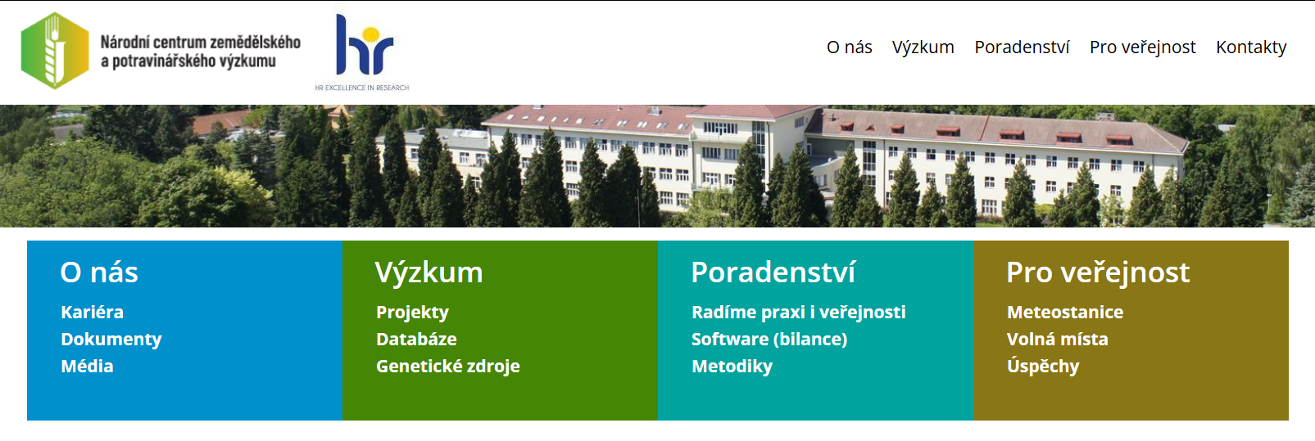
www.carc.cz

Slide 28
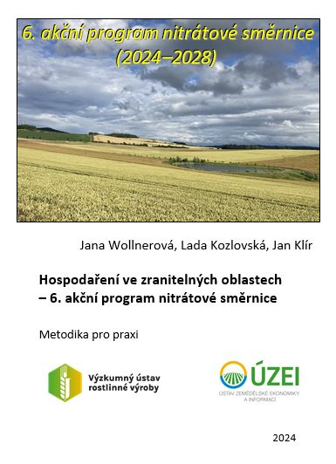
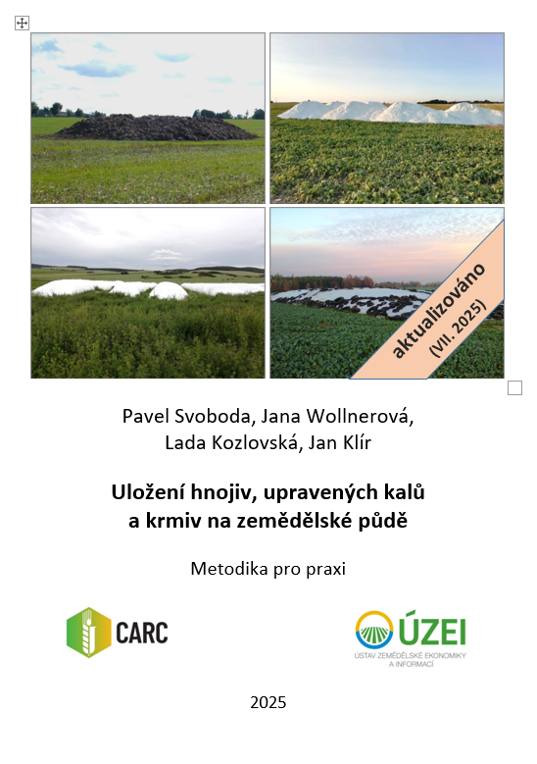
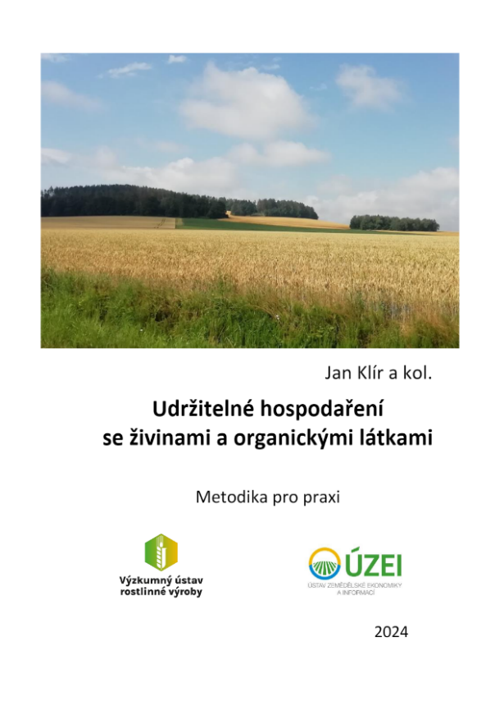
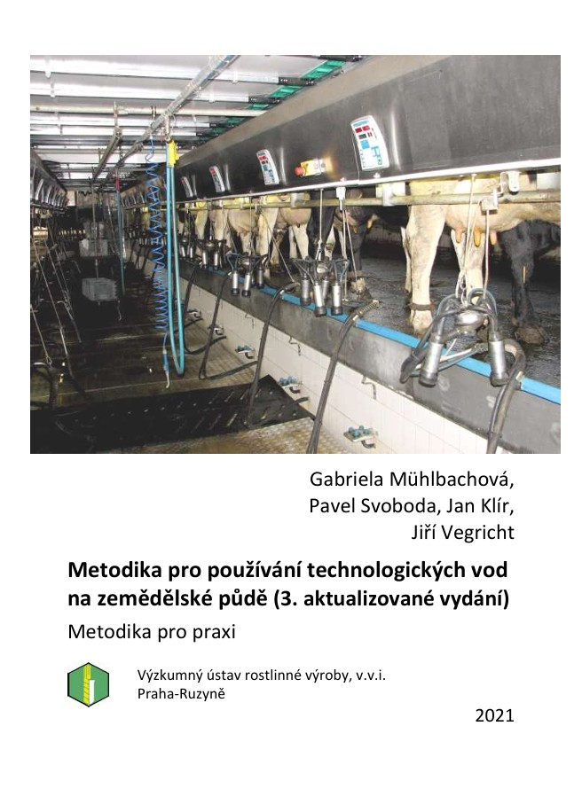
www.carc.cz

Slide 29
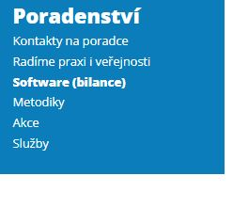
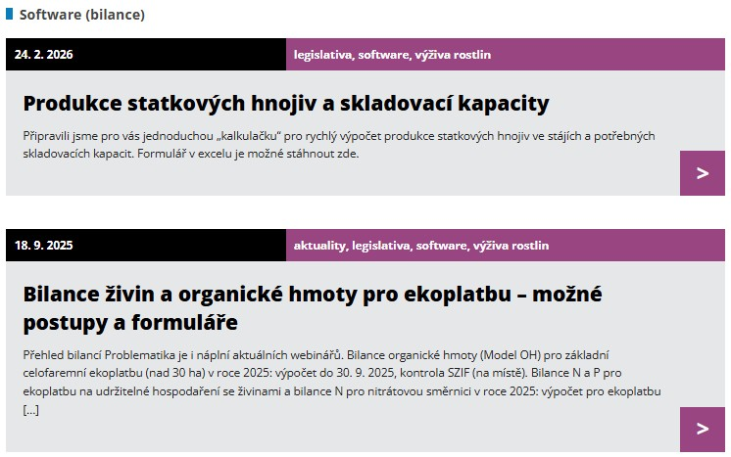
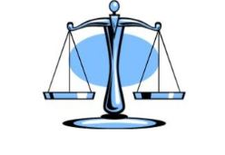
www.carc.cz

